Slide 1
ICS-LAB1 系统漫游与数据表示
哈尔滨工业大学
计算学部
2020年10月19日

Slide 2
一、实验基本信息
实验类型：综合型实验
实验目的
理解计算机软硬件系统的构成
熟练掌握计算机系统的数据表示与数据运算
通过C程序深入理解计算机运算器的底层实现与优化
实验指导教师
任课教师：史先俊
实验室教师：刘研、吴晋
TA：高煜博、胡睿
实验班级、人数与分组
2203101、2203102、2203103，共82人
一人一组

Slide 3
实验学时：2，18:30-21:10
实验成绩：本次实验按100分计算，折合成总成绩的2分。
实验地点：G712
实验环境与工具：
X64 CPU；2GHz；2G RAM；256GHD Disk 以上
Windows7 64位以上；VirtualBox/Vmware 11以上；Ubuntu 16.04 LTS 64位/优麒麟 64位 以上；
Visual Studio 2010 64位以上；CodeBlocks；vi/vim/gpedit+gcc
学生实验准备：禁止准备不合格的学生做实验
个人笔记本电脑
实验环境与工具所列明软件
参考手册: Linux环境下的命令；GCC手册；GDB手册
http://docs.huihoo.com/c/linux-c-programming/ C汇编Linux手册
http://csapp.cs.cmu.edu/3e/labs.html CMU的实验参考
http://www.linuxidc.com/ http://cn.ubuntu.com/ http://forum.ubuntu.org.cn/

Slide 4
二、实验要求
学生应穿鞋套进入实验室
进入实验室后在签到簿中签字
实验安全与注意事项
禁止使用笔记本电脑以外的设备
学行生不得自行开关空调、投影仪
学生不得自打开窗户
不得使用实验室内的其他实验箱、示波器、导线、工具、遥控器等
认真阅读消防安全撤离路线
突发事件处理：第一时间告知教师，同时关闭电源插排开关。
遵守学生实验守则，爱护实验设备，遵守操作规程，精心操作，注意安全，严禁乱拆乱动。
实验结束后要及时关掉电源，对所用实验设备进行整理，设备摆放和状态恢复到原始状态。
桌面整洁、椅子归位，经实验指导教师允许后方可离开

Slide 5
三、实验预习
上实验课前，必须认真预习实验指导书（PPT或PDF）
了解实验的目的、实验环境与软硬件工具、实验操作步骤，复习与实验有关的理论知识。
采用sizeof在Windows的VS/CB以及Linux的CB/GCC下获得C语言每一类型在32/64位模式下的空间大小
Char /short int/int/long/float/double/long long/long double/指针
编写C程序，计算斐波那契数列在int/long/unsigned int/unsigned long类型时，n为多少时会出错 （linux-x64）
先用递归程序实现，会出现什么问题？
再用循环方式实现。
写出float/double类型最小的正数、最大的正数（非无穷）
按步骤写出float数-10.1在内存从低到高地址的字节值-16进制
按照阶码区域写出float的最大密度区域范围及其密度，最小密度区域及其密度（表示的浮点数个数/区域长度）

Slide 6
四、实验内容与步骤
1.环境建立
Windows下Visual Studio 64位
Windows下CodeBlocks
Ubuntu下安装CodeBlocks（为以后编程调试准备—可省略）
64位Ubuntu下32位编译与运行环境（为32位程序运行与反编译准备）
2. 开发工具使用
解决方案->工程->源程序->头文件/资源文件等的软件工程理念
Visual Studio 下的程序开发与调试：x86/x64切换下看看
scanf 问题与解决、各类开关的含义
调试查看各类寄存器、变量/参数、汇编与机器代码、堆栈等等
性能分析 源程序的编码切换！！执行对吗？
CodeBlocks下的程序开发与调试：m32/m64的切换
源程序是ansi还是utf-8编码。验证下。
能变更源程序编码吗？ 采用类Linux编译调试环境。

Slide 7
VS的使用
建解决方案+工程：连接选择子系统平台console
添加源程序.c或者.cpp
选择64/32位，选择Debug/Release
编译链接
菜单->生成，可选择编译、生成，重新生成等
调试：调试菜单
F10 单步调试，不进入子程序
F11 单步调试，进入子程序
F9 断点 F5 开始/继续 Shift+F5停止 不调试运行Ctrl+F5
Ctrl+F10 运行到光标处
Shift+F11 跳出子程序
调试：查看菜单
看寄存器 Alt+5 看内存Alt+6 看汇编语言程序 Alt+8
鼠标右键可以增加内容，更改显示格式等等
增加内存窗口：Ctrl+Alt+M+2 3 4

Slide 8
CB的使用
建立WorkPlace+Project工程：console/empty
添加源程序.c或者.cpp
选择64/32位，选择Debug/Release 项目属性GCC编译里 -m32/-m64等
编译链接
菜单->生成，可选择编译^Shift+F9、生成^F9，重新生成^F11等
F2 查看log编译等输出的窗口
调试：调试菜单：
开始/继续 F8(无断点全速) ，Shift+F7 进入编译连接调试并到main。
F7下一行 Shift+F7单步入 ^F7单步出
Alt+F7下一指令 ALT+Shift+F7 下一指令入
F5 断点 F4 运行到光标处 Shift+F8停止调试
Shift+F11 跳出子程序 settings/debugger可改成Intel汇编
调试：查看菜单 Debugging Windows
寄存器 内存 汇编语言程序 监控变量窗口
汇编语言是Linux的AT&T汇编

Slide 9
3. 计算机系统漫游
Windows 下计算机系统漫游
查看计算机基本信息（此电脑—>属性）,包括OS版本号、cpu类型与主频、内存、计算机名、OS的版本等
查看设备管理器信息：按链接列出设备，找出所有的键盘、鼠标设备
笔记本有触摸板等的也要列出
认识计算机的总线系统与连接
Windows下命令行 cmd： help查看内置命令。类似Linux的Terminal
计算机管理、设备管理器、磁盘管理器、任务管理器、资源监视器、性能监视器、系统信息、系统配置、组件服务。关注：磁盘的隐藏分区，开机选项的配置，当前用户环境变量、系统环境变量，CPU三级cache，进程及其命令行，隐藏文件与页面交换文件等。
IP及网络信息查看：IPCONFIG/all netstat –ano/-o arp -a等
专业工具的使用
CPUZ HDINFO Aida64 Everest SiSoftware pcmark/3dmark、as ssd benchmark/hdtune/ATTO Disk Benchmarks 、 StressMyPC
腾讯管家硬件测试、鲁大师 等

Slide 10
3. 计算机系统漫游
Linux下软硬件系统观察分析-虚拟机环境
locale看编码，资源管理器—文件管理器：看用户目录、根目录
任务管理器：top / htop 试着弄懂各类信息，并以不同方式查看
参数d q c s S i n 显示列PID NI RES SHR S %CPU %MEM TIME command的含义
CPU: cat /proc/cpuinfo lscpu
内存：cat /proc/meminfo free -h free -m
磁盘：df vmstat iostat sudo fdisk –l du du –sh du /etc –sh
网络：Ifconfig ping netstat nslookup route arp –a traceroute mtr
华为泰山服务器的漫游—实机SSH、SCP，Mobaxterm、xshell
上网了解华为泰山服务器的硬件体系结构https://e.huawei.com/cn/products/servers/taishan-server
ssh -p 22210 用户名@ddns.hitsplab.xyz stu学号 密码:123456
将第3阶段的指令运行一下，漫游一下这台服务器的软硬件系统: SSH
每人每次实验应单独建立目录如 LAB1等，在此目录下进行操作与提交。
下载：scp -P 22210 用户名@ddns.hitsplab.xyz:/文件全名 d:/本地目录名
上传：scp -P 22210 d:/本地文件名 用户名@ ddns.hitsplab.xyz:/文件目录

Slide 11
3. 计算机系统漫游
可执行程序的生成步骤（命令行式）
熟悉Linux环境,在Terminal窗口下使用Shell各类命令：cd pwd ls cat等
确保你的源程序能够找到，各个中间结果的文件学会查看
cpp hello.c > hello.i gcc –E hello.c –o hello.i 去掉include试一下
cc1 hello.i –o hello.s gcc –S hello.c –o hello.s
cc1可能不在path中 用 /usr/lib/gcc/x86_64-linux-gnu/8/cc1
as hello.s –o hello.o gcc –c hello.s –o hello.o
ld hello.o -lc -o hello.out 出错 用gcc hello.o –o hello.out
正确：ld -dynamic-linker /lib64/ld-linux-x86-64.so.2 /usr/lib/x86_64-linux-gnu/crt1.o /usr/lib/x86_64-linux-gnu/crti.o /usr/lib/gcc/x86_64-linux-gnu/5/crtbegin.o hello.o -lc /usr/lib/gcc/x86_64-linux-gnu/5/crtend.o /usr/lib/x86_64-linux-gnu/crtn.o -z relro -o hello.out
5 ===>7 ➔8 ➔9 和gcc版本有关
nano/cat/more/gedit 看文本文件的内容 File 文件名 看文件类型等
gcc 等命令 -v 看软件版本 ldd –v hello 看执行程序运行时依赖的库

Slide 12
4. 类型的数据存储：类型本质是空间 sizeof
编写C程序在Windows的VS/CB下分别查看32/64位模式的各类型所占字节数:char/short int/int/long/float/double/ long long/long double/指针
在Linux下CB或GCC/GDB下32/64位模式下查看。 画一个表格!
sizeof是函数吗？ 通过 gcc –S 看sizeof 本质。
5. 探索数据存储的位置：地址！（Linux 32位）
常量：编写C子程序，全局变量x=整型常量 = -学号（去掉字母）；局部变量y=浮点常量=身份证号（x为0）；静态局部变量z=字符串常量=“学号-姓名”。用printf分行打印x、y、z。反汇编查看这些常量出现在内存什么段？每个字节内容？代码中的形式？截图说明.
分析验证：x与y是什么阶段转换成补码与ieee754编码的？数值型常量与变量在存储空间上有什么区别！字符串型呢？ 常量表达式呢？
main参数的位置：x、y、z 分别作为参数传递给main函数，并打印！分析main参数在内存的位置以及存储形式（argc/argv）。 截图！
指针与字符串的区别： 全局变量 char cstr[100]=“学号-姓名”; char *pstr=“学号-姓名“。编程都复制为”身份证号”。有什么问题出现？

Slide 13
6.深入分析程序的编码
源程序的编码：和OS、编辑器、编译器相关，Linux / windows/Mac 下的编码与回车处理不同，所以不同编码在不正确的使用环境下可能有编译以及错误输出。
分析验证：VS/CB/GCC下不同源程序编码是怎么处理的？缺省→可改
7.深入研究Unicode与UTF-8编码（Linux）
Unicode.org 学习！ Code chart CJK: U4E00.PDF 基本多文种平面
https://blog.csdn.net/oyji1992/article/details/80030366 17个平面
UTF-8是Unicode的一种编码方式，C有各种编码转换函数
//0000 0000 – 0000 007F: 0xxxxxxx 7位
//0000 0080 – 0000 07FF: 110xxxxx 10xxxxxx 11 位
//0000 0800 – 0000 FFFF: 1110xxxx 10xxxxxx 10xxxxxx 16位
//0001 0000 -- 001F FFFF: 11110xxx 10xxxxxx 10xxxxxx 10xxxxxx 21位
//常用汉字cjk 4e00-9fbf 所以三个字节,2万多个中日韩汉字
编写子程序 int utf8len(char*) 返回字符个数（一个utf8编码一个字符）
分析验证字符串比较函数，不同编码的串按姓名排序的正确性！
讨论：按照姓氏笔画排序怎么实现呢？ 输入法/显示打印软件中编码。
政治局常委们排的对吗？请你咨询下！！！！！

Slide 14
8.数据变换与输入输出
Int/float与char*的转换情景：
编译器碰到的常数
Printf/scanf的实现
编写函数cs_atoi/cs_atof 字符串转整数/浮点数
不用C语言内置函数如sprintf/atoi等
字符串限定为十进制，处理效果同scanf 注意处理非法输入
编写函数cs_itoa/cs_ftoa 正数/浮点数转字符串
不用C语言内置函数itoa/sprintf等
字符串限定为十进制，处理效果同printf
讨论：OS（操作系统）的函数对输入输出的数据有类型要求吗？
OS的输入输出read/write函数研究

Slide 15
9.整数表示与运算（Linux-X64）
编写C程序，计算斐波那契数列在int/long/unsigned int/unsigned long类型时，n为多少时会出错（错误要处理）
先用递归程序实现，会出现什么问题？ 0，1，1，2，3，5，8……
再用循环方式实现。
编写C程序，验证C语言中整数除以0/极小浮点数后果，截图
10.千年虫/万年虫模拟
2000年问题：年份而已，只有两位，问题是什么？怎么解决
9999年问题：4位年份，问题是什么？怎么解决？
请在BIOS与OS中验证你的机器到底会有什么问题？改不了？用C语言中日期时间的设置与读取函数，分析下结构体的数据类型，改下试试
2038年问题：32位系统计算机posix时间获取与int的计数问题
请在BIOS与OS中验证你的机器到底会有什么问题？包括C中获取日期时间的函数。 会出问题吗？ 32==》64 int=>long。早都解决了
GPS归0问题：GPS授时中的周数翻转 BD(13位)
GPS整周计数值(10b)于2019.4.6 24点由1023变为0, 2038.11.20也会！

Slide 16
11.浮点数据的表示与运算
按步骤写出float数-10.1在内存从低到高地址的字节值-16进制，（10-2转换、科学记数、尾数规格化与舍入、阶码表示、754格式、小端存储格式）编写子程序在内存验证，截图
构造多个float变量，分别存储+0 -0，最小浮点正数，最大浮点正数、最小正的规格化浮点数、正无穷大、Nan,并用printf最可能精确地打印每个数据（十进制/16进制）。
编写C程序，验证C语言中float除以0/极小浮点数后果，截图
第5步骤的x变量，执行 x=(int)(float)x 后结果为多少？
讨论1：到底有多少个 int 可以用 float 精确表示呢？是哪些？
讨论2：怎么验证float采用的向偶数舍入呢？
讨论3：人民币0.01-0.99元之间的十进制数，有多少个可用float精确表示？
12.探讨：Float的微观与宏观世界
按照阶码区域写出float的最大密度区域范围及其密度，最小密度区域及其密度（表示的浮点个数/区域长度）
锱铢必究的微观世界：能够区别最小的变化是多少？用十进制表示这个变化是多少（十进制科学记数法）？
心系宇宙的宏观世界：那心得有多粗呢？十进制科学记数法呢？
讨论：怎么比较两个浮点数的大小呢？（ABS/C（int）-CPP(all)）

Slide 17
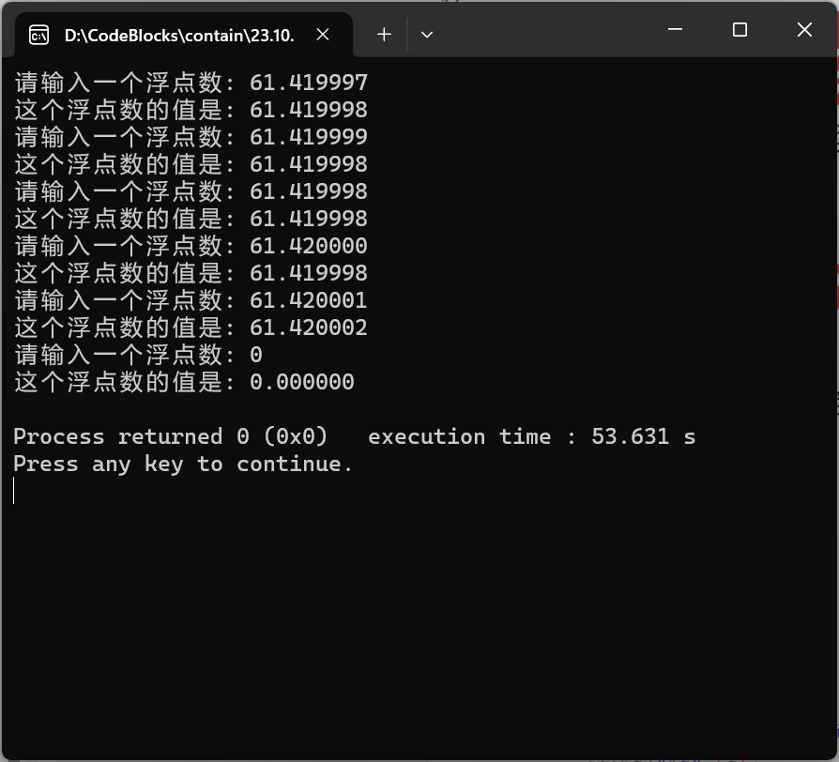
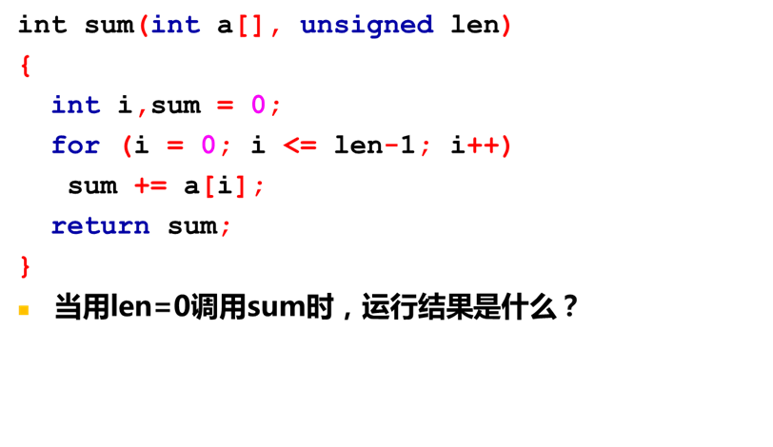
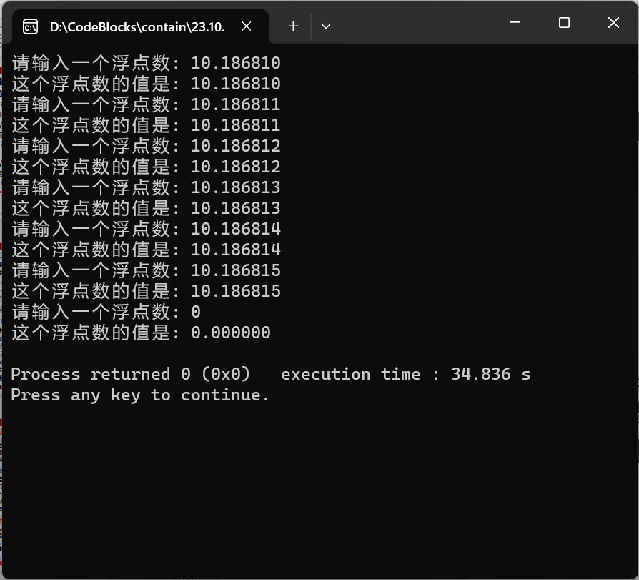
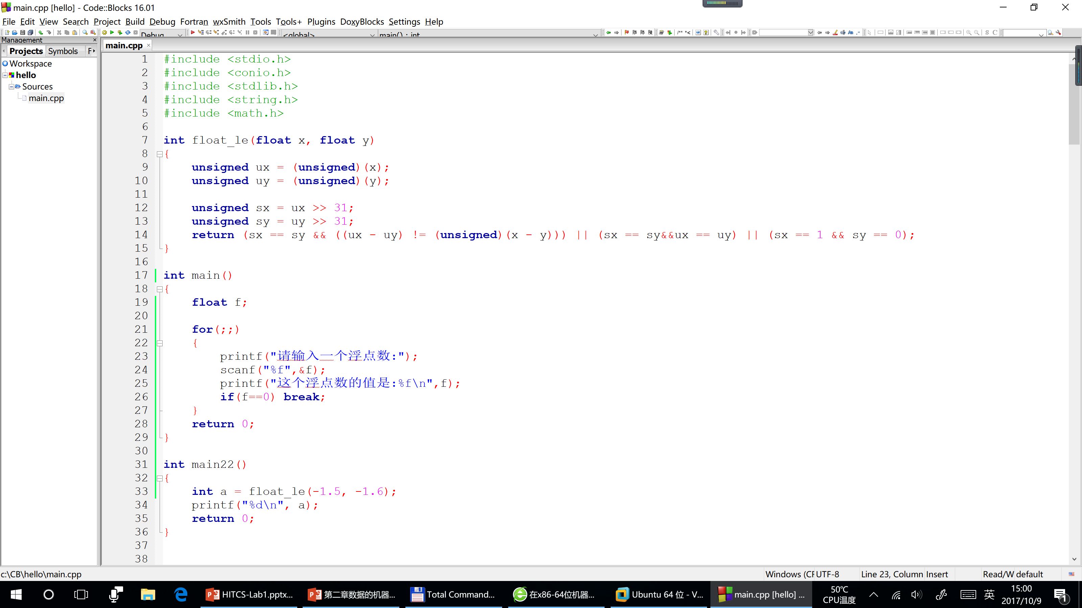
13.程序运行分析1
为什么程序这样的运行结果？
怎么改进程序？
14.程序运行分析2
（请运行下面的main程序，并分析程序为什么是这样的执行结果？
程序中浮点数比较、汇总统计等应注意什么呢？
运行输入：
10.186810
10.186811
10.186812
10.186813
10.186814
10.186815
0
运行输入：
61.419997
61.419998
61.419999
61.420000
61.420001
0

Slide 18
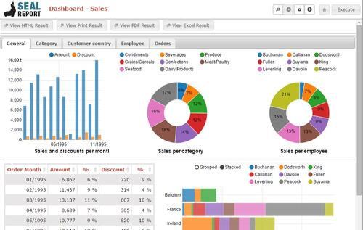


15.舍尾平衡的讨论：当一天税务局长
全国税收是从一个个单位/个人的每一笔消费/营收等计算出来的。各类税款数据有平均也有汇总！
不同时间段、不同行业、不同县市、省、国家级的统计口径不同，最后的统计数据也不一样，经常出现分项数据的和与总数不一致的情况。
浮点数的二进制表示，导致有精度问题。浮点数据的密度不同，也导致数据的误差。
不要找借口、不要推脱！
设计一套完美的舍尾平衡算法吧（怎么计算都不错）
………………………………………………………………

Slide 19
五、实验报告格式
按照实验报告模板所要求的格式与内容提交。
实验后2周内提交至课代表并打包给老师hitsxj@163.com。
本次实验成绩按100分计
按时上课，签到5分
按时下课，不早退5分
课堂表现：10分，不按操作规程、非法活动扣分。
实验报告：80分。具体参见实验报告各环节的分值
学生提交1个文件包LAB1-学号-姓名.zip ，课代表提交1个包LAB1-班级.zip

